Slide 1

Design de tecnologia

Slide 2
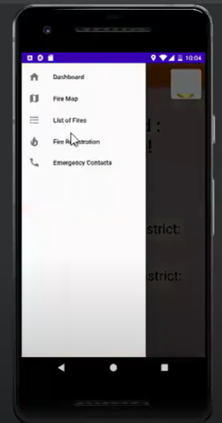
Pontos positivos
NavBar com ícones e lengendas intuitivas

Slide 3
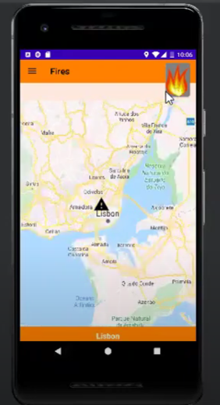
Pontos positivos
Mapa minimalista

Slide 4
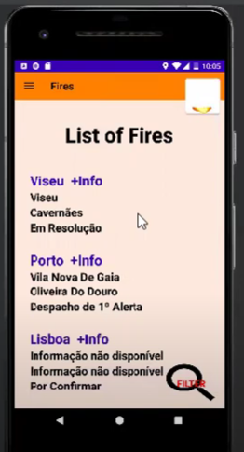
Pontos positivos
Botões estão dentro da margem da tela

Slide 5

Pontos negativos

Slide 6
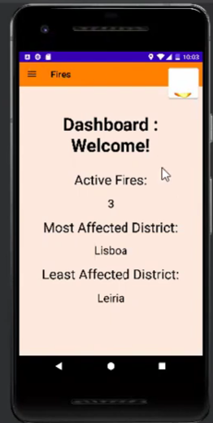
Pontos negativos
Paleta de cores não pensada para daltónicos, pois possui cores muito semelhantes, o que pode causar confusão.
Sugeria cores como #BF212E, #8C232C, #F2D022, #D4DB78, #D9B777, #D4DB78

Slide 7
Pontos negativos
Ícone de incêndio esta cortado
Sugeria pô-lo mais ao centro e inteiro.

Slide 8
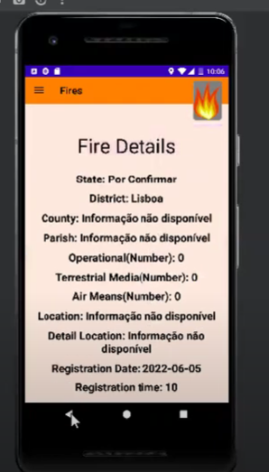
Pontos negativos
Texto informativo muito monótono.
Sugeria trocar as cores das letras para uma cor mais clara

